Slide 1

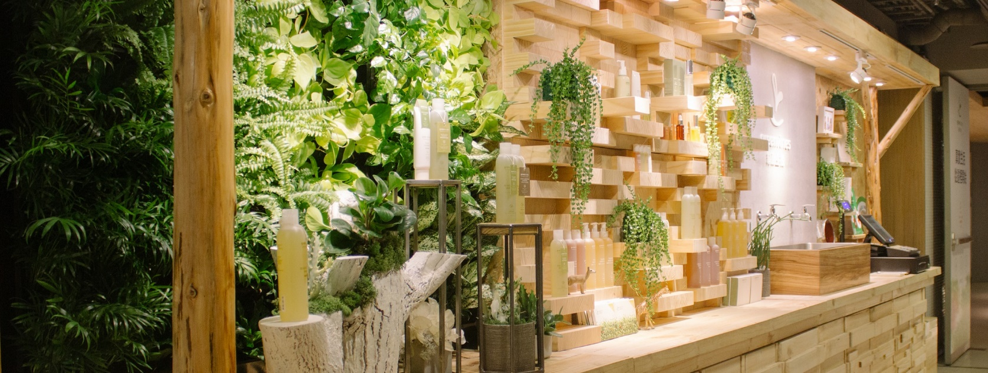
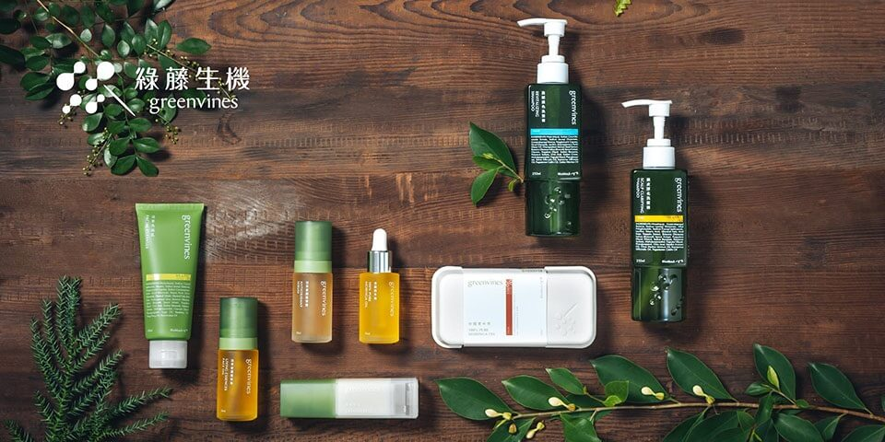
2019 綠藤暑期實習
前端開發實習生 / 張晴惠

Slide 2
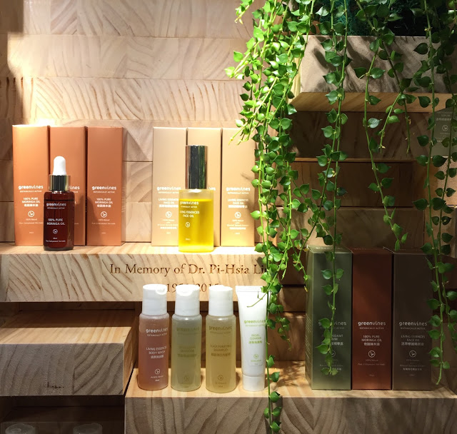
內容
A . 3 個綠藤網站覺得可以做的更好的地方與原因
B . 好的美妝品牌官網案例

Slide 3
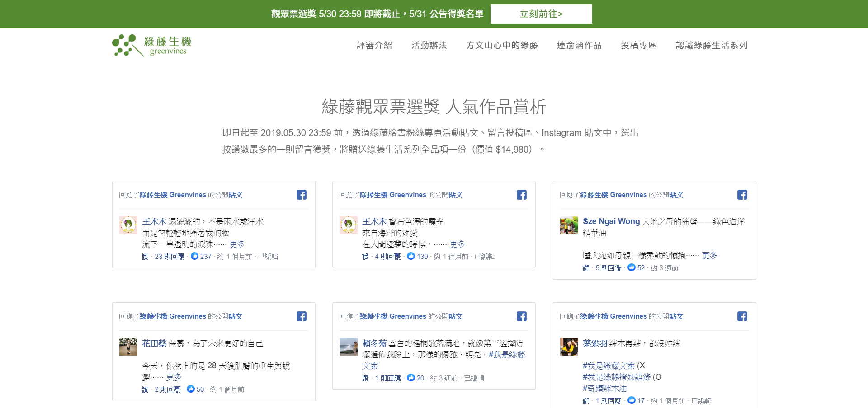
1. #我是綠藤文案 – 徵稿活動 (投票區)

Slide 4
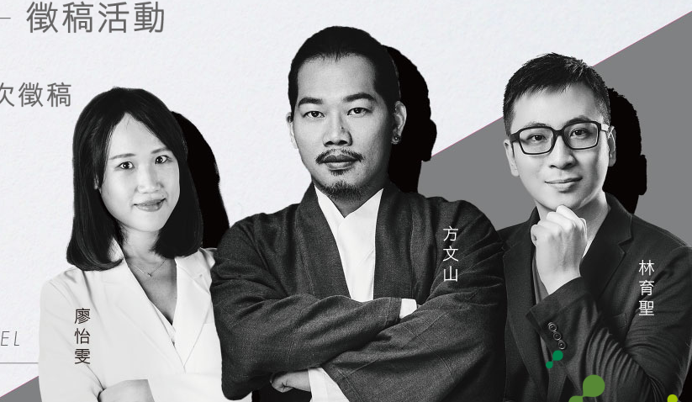
1. #我是綠藤文案 – 徵稿活動 (投票區)
統一的投票區
(2) 產品分門別類
投票率↑↑↑

Slide 5


2.產品頁資訊的整合統一
產品
功效
步驟
成分
Q&A
故事
基本介紹

Slide 6
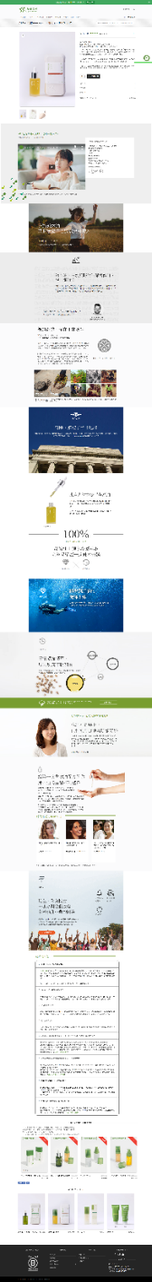
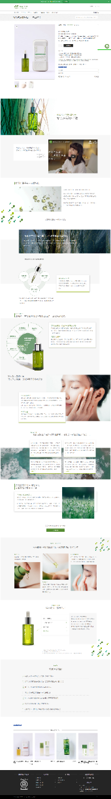
2.產品頁資訊的整合統一
讓使用者更知道想要尋找的特定目標在哪裡
(2) 相同的資訊呈現架構
使用者體驗 ↑↑↑

Slide 7
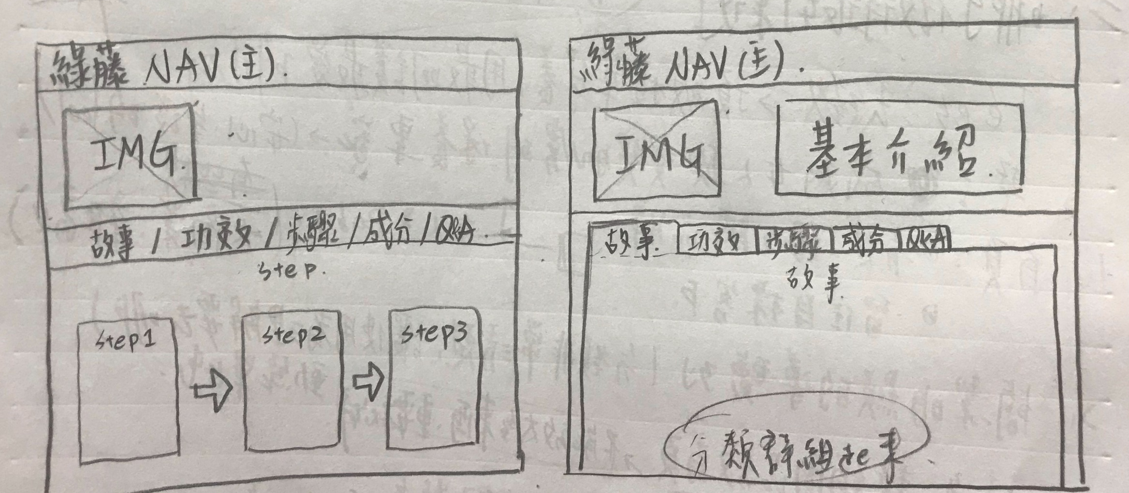
2.產品頁資訊的整合統一

Slide 8
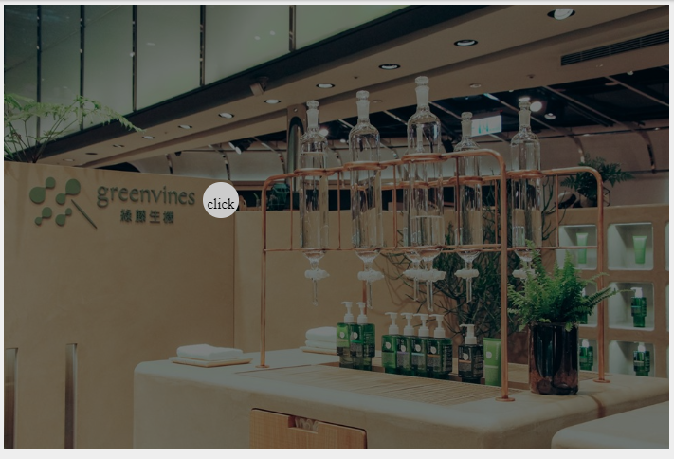
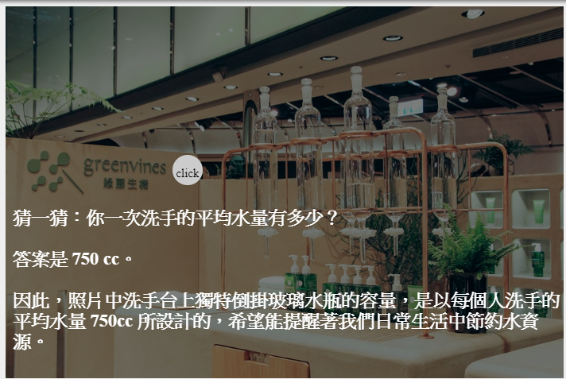
3. 利用網頁展示實體店面
點擊

Slide 9
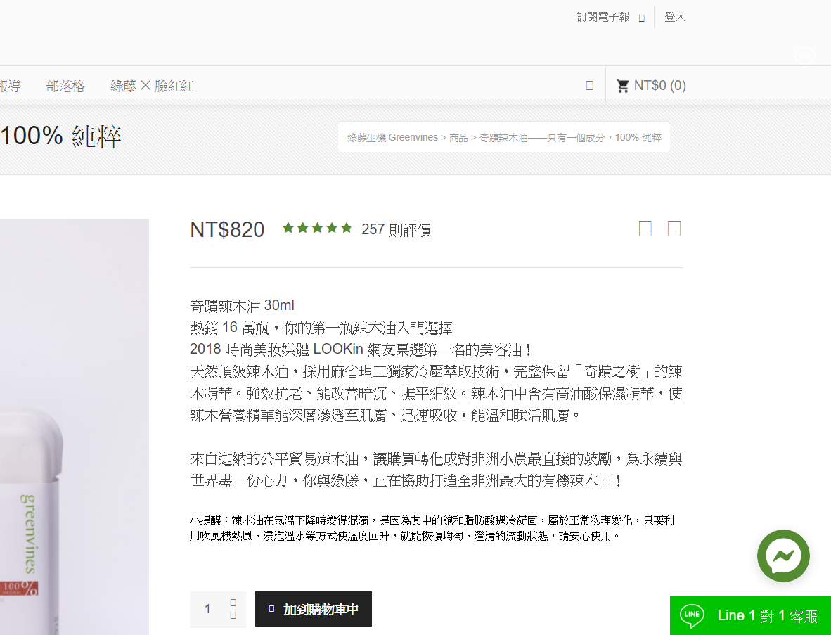
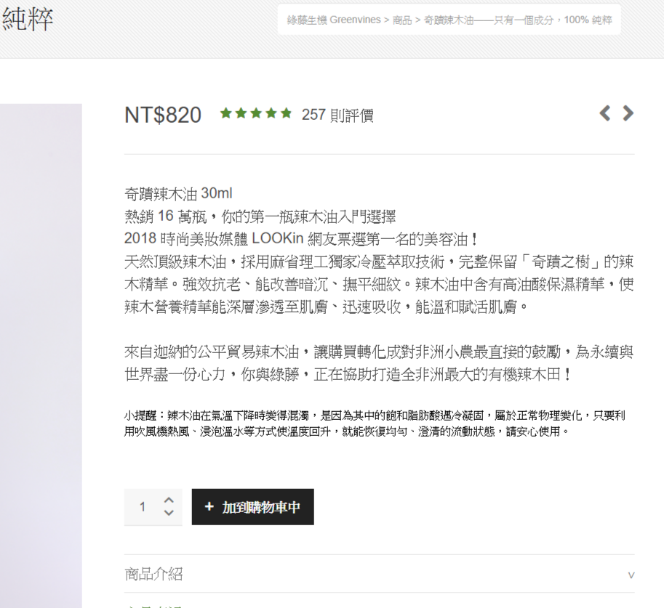
* 網頁中的icon圖示消失

Slide 10
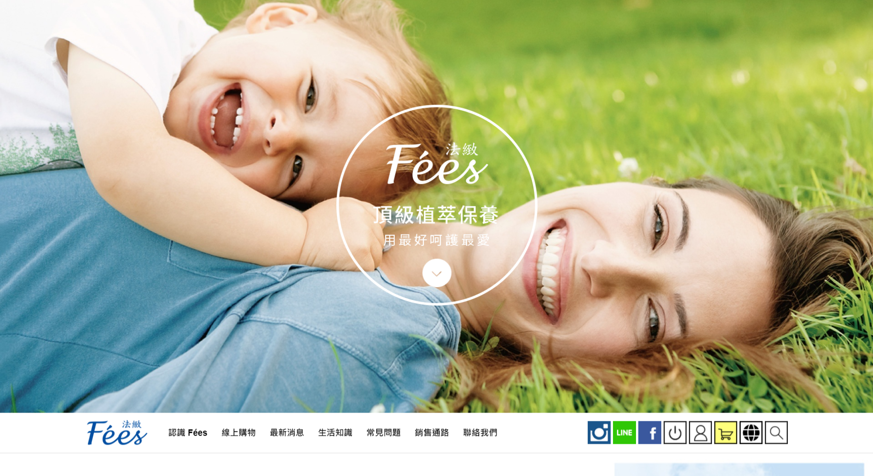
B . 美妝品牌官網案例 – 法緻
誓言成為女人與寶寶肌膚的保養專家
https://www.feescare.com.tw/

Slide 11
B . 美妝品牌官網案例 – 法緻
理念明確 (利用網站來凸顯特色、理念)
(2) 簡潔明瞭 (讓使用者更容易去操作)

Slide 12
2019 綠藤暑期實習計劃
謝謝聆聽
前端開發實習生 / 張晴惠

